Slide 1
Александр Федорович Баталин
выдающийся русский ботаник XIX века
Подготовила: Ихнова В.Н.

Slide 2
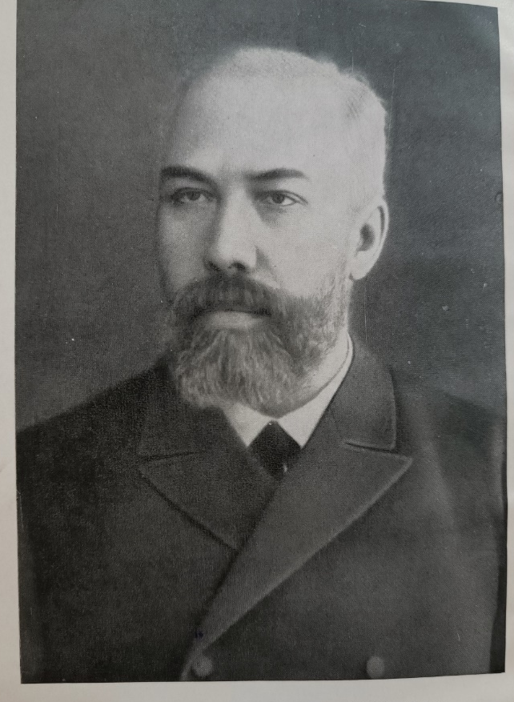
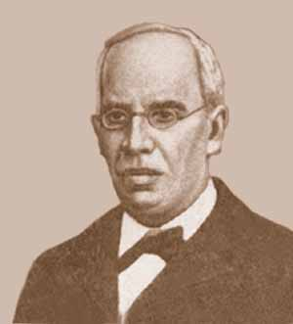
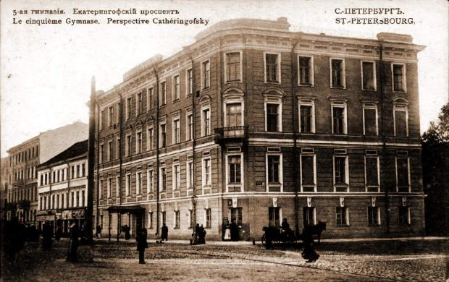
Биография ученого
А.Ф. Баталин
(1847-1896)
Федор Александрович
– отец А.Ф. Баталина
5-я Санкт-Петербургская гимназия

Slide 3
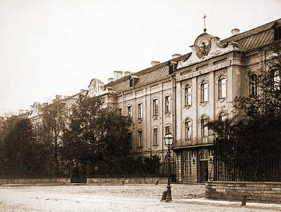
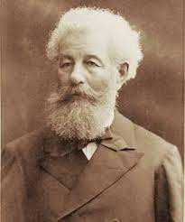
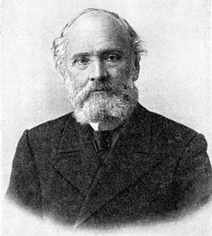
Студенческие годы
Молодой Баталин поступил на естественное отделение Физико-математического факультета Петербургского университета. На этом отделении в то время работали следующие выдающиеся деятели отечественной науки: А.Н. Бекетов, А.М. Бутлеров, А.А. Иностранцев, К.Ф. Кесслер, А.О. Ковалевский, Д.И. Менделеев, Н.А. Меншуткин, Ф.В. Овсянников, А.В. Советов, А.С. Фаминцын
Здание Университета (1880 г.)
А.Н. Бекетов
А.С. Фаминцын
– учителя А.Ф. Баталина

Slide 4
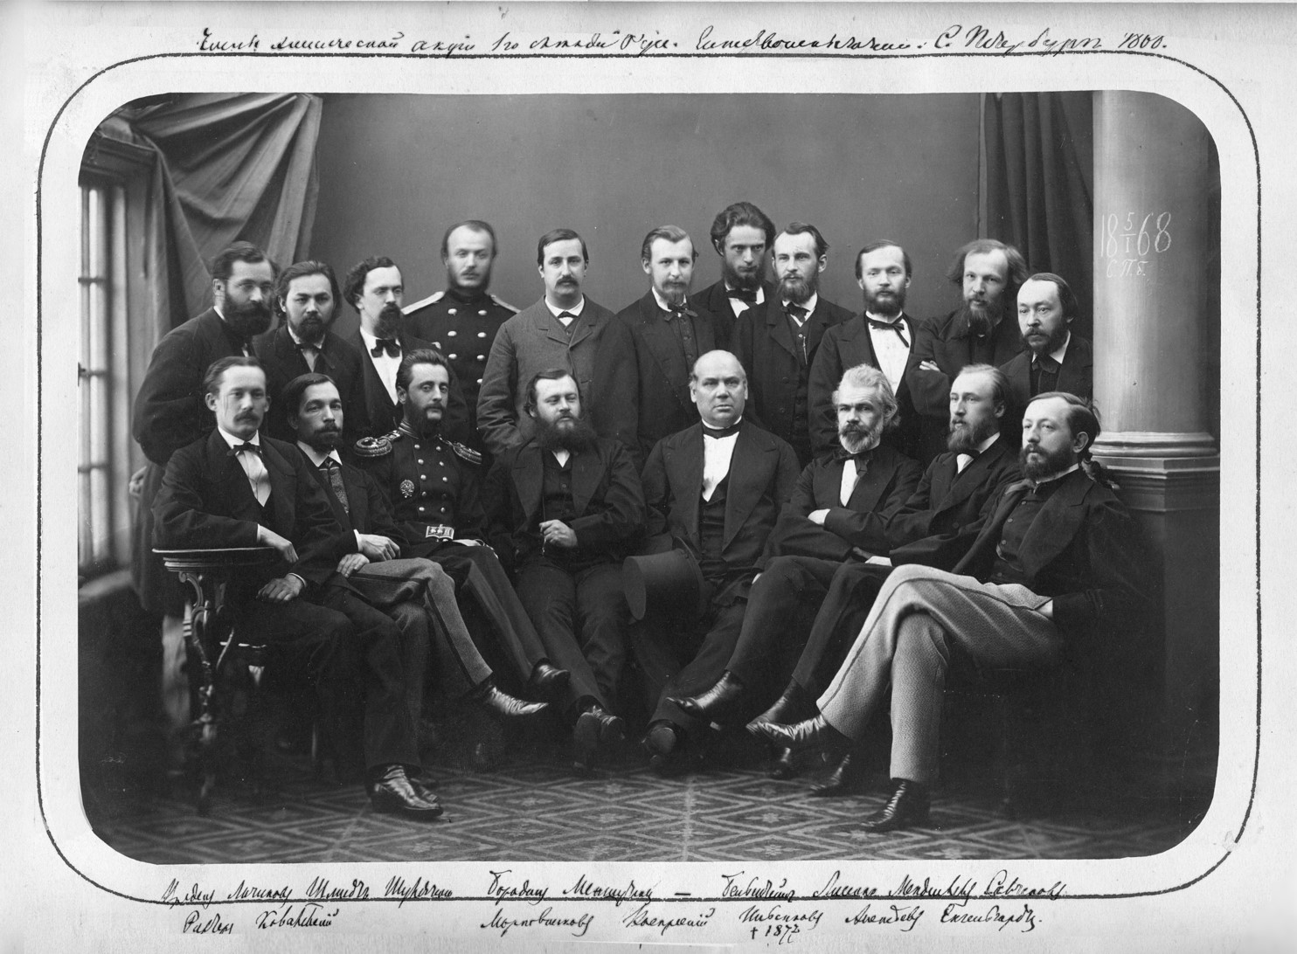
Первый съезд русских естествоиспытателей
Стоят слева направо:
Ф. Р. Вреден,
П. А. Лачинов,
Г. А. Шмидт,
А. Р. Шуляченко,
А. П. Бородин,
Н. А. Меншуткин,
Н. А. Соковнин,
Ф. Ф. Бейльштейн,
К. И. Лисенко,
Д. И. Менделеев,
Ф. Н. Савченков
Сидят:
В. Ю. Рихтер,
С. И. Ковалевский,
Н. П. Нечаев,
В. В. Марковников,
А. А. Воскресенский,
П. А. Ильенков,
П. П. Алексеев,
А. Н. Энгельгардт (подписи сделаны рукой Д. И. Менделеева)

Slide 5
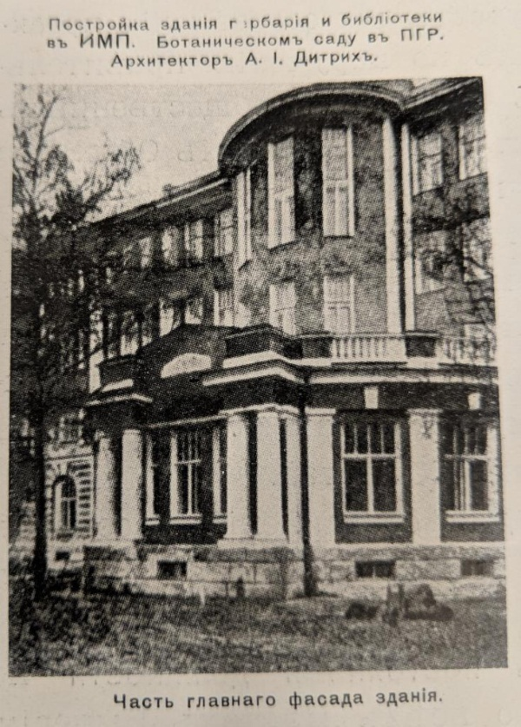
Деятельность в Петербургском ботаническом саду
После окончания Петербургского университета со степенью кандидата юный ученый был принят в Петербургский ботанический сад на должность младшего консерватора.
И всю свою дальнейшую жизнь он был связан с ботаническим садом
Здесь Баталин занялся изучением и приведением в порядок богатейших карпологической и дендрологической коллекций,
коллекции растительных продуктов. Коллекции были разобраны и размещены в систематическом порядке
Помимо коллекций он параллельно выполнял большую работу по биологической лаборатории

Slide 6
Деятельность в Петербургском ботаническом саду
В первые годы пребывания в Саду Баталин продолжает изучать влияние света на формообразовательный процесс у растений и получает за эту работу степень магистра ботаники (1872 г.)
Параллельно он проводит работу по изучению движения растений, вызываемые сменой дня и ночи и движение насекомоядных растений. За исследования в области механики движения насекомоядных растений ученый был удостоен Петербургским университетом степени доктора ботаники
Титульный лист магистерской работы
А.Ф. Баталина
Титульный лист докторской работы
А.Ф. Баталина

Slide 7
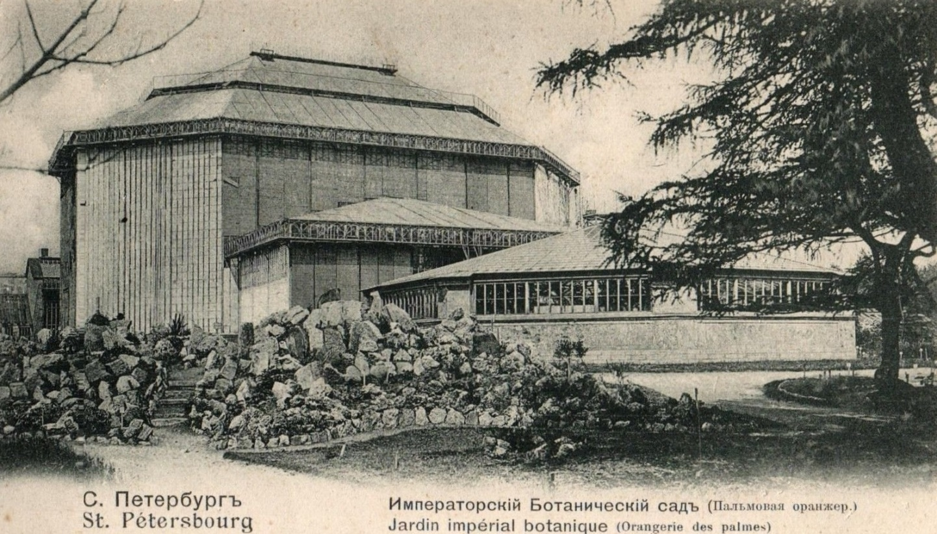
Организация первой в России Станции для испытания семян
Станция была организована при биологической лаборатории Сада в 1877 году
Будучи единственной в стране, станция пользовалась большой популярностью и известностью среди различных сельскохозяйственных обществ. К нему обращались многие сельскохозяйственные общества за содействием в организации подобных станций из Минска, Одесссы, Москвы
На станции проводились и обширные научные исследования – изучались культивируемые в России сельскохозяйственные растения, опыты по выяснению влияния некоторых внешних факторов среды на прорастание семян

Slide 8
Работы по изучению культивируемых растений

Slide 9
Разнообразие научной деятельности
Также А.Ф. Баталин принимал активное участие
в определении гербарных коллекций Сада;
в научных занятиях Отдела живых растений;
в подготовке коллекционного фонда музея для широкой публики;
часто проводил ботанические экскурсии в окрестностях Петербурга с целью распространения ботанических знаний среди широких кругов населения
Важное место в жизни ученого занимали поездки по России и за границу:
В 1871 году принял участие в Третьем съезде естествоиспытателей в Киеве, попутно собирал образцы и изучал флору Приднепровья, постели Никитский Бот. сад
В июле 1872 года посетил отдел прикладной ботаники в Москве, после совершил путешествие по Кавказу, во время которого собрал гербарный материал и обширные коллекции семян
В 1875 году совершил первую заграничную поездку для участия в съезде немецких натуралистов в Висбадене
В 1875 году посетил Германию и Австрию, побывал на съезде натуралистов в Бреславле, посетил второй раз лабораторию Сакса в Вюрцбурге, выставку садоводства в Кёльне
В 1882 году предпринял большое путешествие по Южной России

Slide 10
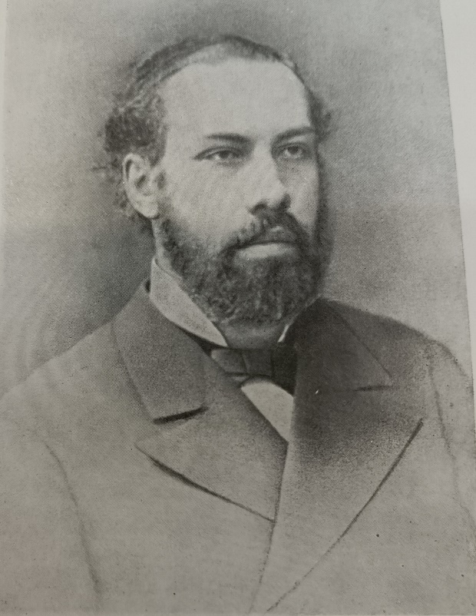
Разнообразие научной деятельности
С 1892 года он занимал пост директора Сада
В период директорства Баталина изучение флоры России стало более целенаправленным, Сад организовывал экспедиции для изучения малоисследованных мест России
Особое внимание Баталин обращал на гербарий Сада и постоянно заботился о пополнении всех коллекций музея
Им было организовано чтение публичных лекций на ботанические темы, где собирались ученые других учреждений
А.Ф. Баталин

Slide 11
Исследования в области прикладной ботаники
Работа на Станции привела Баталина к изучению культурных растений России
Он одним из первых отечественных ученых подошел к культурному растению с ботанической точки зрения, разобрался в многочисленных сортах риса, гречихи, бобовых, масличных и дал им ботанические описания
Исследования в области прикладной ботаники он начал с масличных растений семейства крестоцветных. Баталин собрал значительную коллекцию образцов семян из разных мест России и высевал в Петербургском Саду в 1878-79 г.
Его работы оказали положительное влияние на развитие сельскохозяйственной науки
Ученый всегда уделял много внимания распространению научных знаний из области прикладной ботаники среди широких кругов сельских хозяев России
Он принимал участие в редактировании «Земледельческой газеты». С 1870 года и вплоть до последних дней своей жизни он публиковал на страницах газеты свои статьи по культурным растениям

Slide 12
Справочные книжки для сельских хозяев

Slide 13
Преподавательская деятельность Баталина
С 1872 по 1878 год Баталин преподавал в Горном институте
В 1884 году был избран зав кафедрой ботаники Военно-медицинской академии. К педагогической деятельности в этом заведении он относился с особым старанием и любовью. В своих лекциях он стремился показать значение ботаники для медицины
В течение нескольких лет (1878-1881 гг.) был преподавателем женских врачебных курсов
Занимался рецензированием учебной ботанической литературы
Также А.Ф. Баталин занимался и общественной деятельностью:
был активным членом Петербургского общества естествоиспытателей, Вольного экономического общества, ряда иностранных научных обществ, принимал деятельное участие в работе съездов естествоиспытателей, международных съездов и конгрессов

Slide 14
Последние годы жизни
В последние годы жизни был директором Петербургского ботанического сада. Эта работа отнимала много времени и труда, в связи с чем ему пришлось снять с себя заведование Биологической лабораторией, искать заместителя по руководству Станицей семян, отказаться от преподавания в академии.
Также в эти годы продолжал заниматься прикладной ботаникой
Последняя его крупная работа, посвященная разновидностям риса, была завершена и опубликована в 1891 году
Летом в 1894 году А. Ф. Принял участие в экспедиции на восточном побережье Черного моря. И на собрании Вольного экономического общества выступил с докладом о впечатлениях с экспедиции с целью привлечения внимания к этому прекрасному, но неизученному и находящемуся в крайне тяжелом экономическом положении краю
В 1894 году он начал большое и важное дело – приступил к организации Бюро по прикладной ботанике. При Учёном комитете Министерства земледелия и государственных имуществ было учреждено Бюро по прикладной ботаники. Заведующим был назначен Баталин.

Slide 15
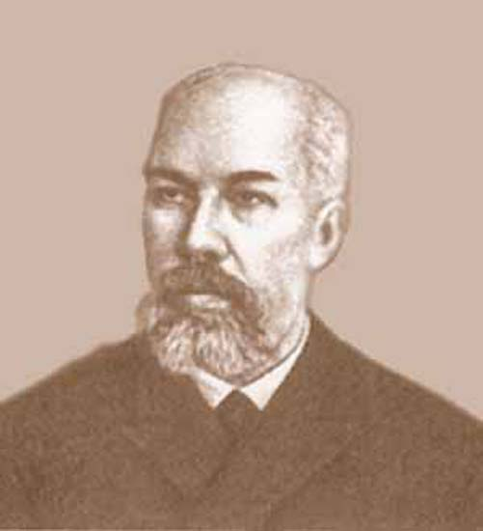
Александр Федорович Баталин – выдающийся ученый, крупный общественный деятель, замечательный педагог
А.Ф. Баталин
(1847-1896)

Slide 16
Спасибо за внимание!

